Slide 1





Apache ZooKeeper
Harry
http://zookeeper.apache.org/
PPT模板下载：www.1ppt.com/moban/ 行业PPT模板：www.1ppt.com/hangye/
节日PPT模板：www.1ppt.com/jieri/ PPT素材下载：www.1ppt.com/sucai/
PPT背景图片：www.1ppt.com/beijing/ PPT图表下载：www.1ppt.com/tubiao/
优秀PPT下载：www.1ppt.com/xiazai/ PPT教程： www.1ppt.com/powerpoint/
Word教程： www.1ppt.com/word/ Excel教程：www.1ppt.com/excel/
资料下载：www.1ppt.com/ziliao/ PPT课件下载：www.1ppt.com/kejian/
范文下载：www.1ppt.com/fanwen/ 试卷下载：www.1ppt.com/shiti/
教案下载：www.1ppt.com/jiaoan/ PPT论坛：www.1ppt.cn

Slide 2

What is ZooKeeper?
ZooKeeper is a centralized service for maintaining configuration information, naming, providing distributed synchronization, and providing group services. All of these kinds of services are used in some form or another by distributed applications. Each time they are implemented there is a lot of work that goes into fixing the bugs and race conditions that are inevitable. Because of the difficulty of implementing these kinds of services, applications initially usually skimp on them ,which make them brittle in the presence of change and difficult to manage. Even when done correctly, different implementations of these services lead to management complexity when the applications are deployed.
PPT模板下载：www.1ppt.com/moban/ 行业PPT模板：www.1ppt.com/hangye/
节日PPT模板：www.1ppt.com/jieri/ PPT素材下载：www.1ppt.com/sucai/
PPT背景图片：www.1ppt.com/beijing/ PPT图表下载：www.1ppt.com/tubiao/
优秀PPT下载：www.1ppt.com/xiazai/ PPT教程： www.1ppt.com/powerpoint/
Word教程： www.1ppt.com/word/ Excel教程：www.1ppt.com/excel/
资料下载：www.1ppt.com/ziliao/ PPT课件下载：www.1ppt.com/kejian/
范文下载：www.1ppt.com/fanwen/ 试卷下载：www.1ppt.com/shiti/
教案下载：www.1ppt.com/jiaoan/ PPT论坛：www.1ppt.cn

Slide 3
What is ZooKeeper?
ZooKeeper是一个分布式的，开放源码的分布式应用程序协调服务，是Google的Chubby一个开源的实现，是Hadoop和Hbase的重要组件
它包含一个简单的原语集，分布式应用程序可以基于它实现同步服务，配置维护和命名服务等等
将原本各工作节点间用于探测询问和协同的连接转移到ZK统一管理
ZooKeeper的目标就是封装好复杂易出错的关键服务，将简单易用的接口和性能高效、功能稳定的系统提供给用户
ZooKeeper代码版本中，提供了分布式独享锁、选举、队列的接口
ZooKeeper是以Fast Paxos算法为基础的，Paxos 算法存在活锁的问题，即当有多个proposer交错提交时，有可能互相排斥导致没有一个proposer能提交成功，而Fast Paxos作了一些优化，通过选举产生一个leader (领导者)，只有leader才能提交proposer
PPT模板下载：www.1ppt.com/moban/ 行业PPT模板：www.1ppt.com/hangye/
节日PPT模板：www.1ppt.com/jieri/ PPT素材下载：www.1ppt.com/sucai/
PPT背景图片：www.1ppt.com/beijing/ PPT图表下载：www.1ppt.com/tubiao/
优秀PPT下载：www.1ppt.com/xiazai/ PPT教程： www.1ppt.com/powerpoint/
Word教程： www.1ppt.com/word/ Excel教程：www.1ppt.com/excel/
资料下载：www.1ppt.com/ziliao/ PPT课件下载：www.1ppt.com/kejian/
范文下载：www.1ppt.com/fanwen/ 试卷下载：www.1ppt.com/shiti/
教案下载：www.1ppt.com/jiaoan/ PPT论坛：www.1ppt.cn

Slide 4
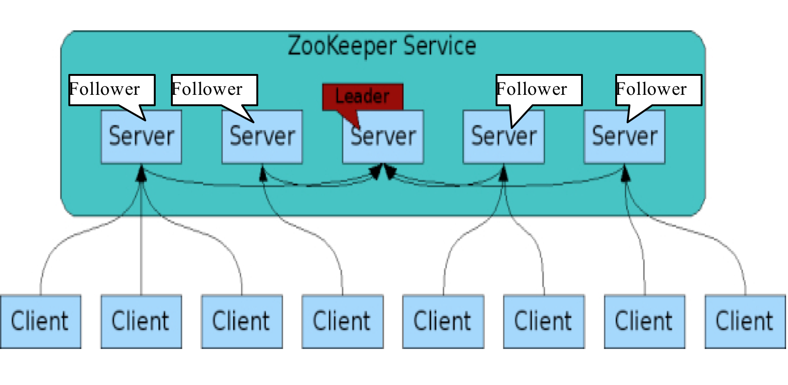
ZooKeeper Cluster Service
服务端主从架构
C端实际只连接一个S节点
长连接
会话由leader统一跟踪管理
PING消息包含session信息
会话在S节点间透明迁移
PPT模板下载：www.1ppt.com/moban/ 行业PPT模板：www.1ppt.com/hangye/
节日PPT模板：www.1ppt.com/jieri/ PPT素材下载：www.1ppt.com/sucai/
PPT背景图片：www.1ppt.com/beijing/ PPT图表下载：www.1ppt.com/tubiao/
优秀PPT下载：www.1ppt.com/xiazai/ PPT教程： www.1ppt.com/powerpoint/
Word教程： www.1ppt.com/word/ Excel教程：www.1ppt.com/excel/
资料下载：www.1ppt.com/ziliao/ PPT课件下载：www.1ppt.com/kejian/
范文下载：www.1ppt.com/fanwen/ 试卷下载：www.1ppt.com/shiti/
教案下载：www.1ppt.com/jiaoan/ PPT论坛：www.1ppt.cn

Slide 5
Why use zookeeper?
大部分分布式应用需要一个主控、协调器或控制器来管理物理分布的子进程（如资源、任务分配等）
目前，大部分应用需要开发私有的协调程序，缺乏一个通用的机制
协调程序的反复编写浪费，且难以形成通用、伸缩性好的协调器
ZooKeeper：提供通用的分布式锁服务，用以协调分布式应用
PPT模板下载：www.1ppt.com/moban/ 行业PPT模板：www.1ppt.com/hangye/
节日PPT模板：www.1ppt.com/jieri/ PPT素材下载：www.1ppt.com/sucai/
PPT背景图片：www.1ppt.com/beijing/ PPT图表下载：www.1ppt.com/tubiao/
优秀PPT下载：www.1ppt.com/xiazai/ PPT教程： www.1ppt.com/powerpoint/
Word教程： www.1ppt.com/word/ Excel教程：www.1ppt.com/excel/
资料下载：www.1ppt.com/ziliao/ PPT课件下载：www.1ppt.com/kejian/
范文下载：www.1ppt.com/fanwen/ 试卷下载：www.1ppt.com/shiti/
教案下载：www.1ppt.com/jiaoan/ PPT论坛：www.1ppt.cn

Slide 6
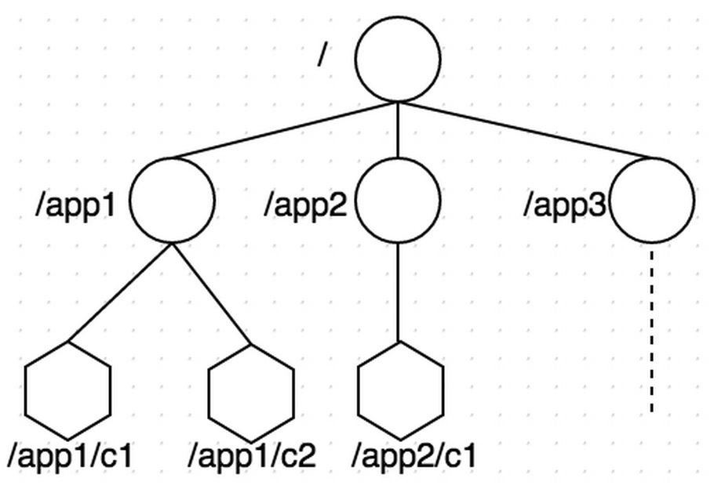
Zookeeper Data Storage Structure
与linux文件系统很类似,体现为一棵完整的节点树
所有节点都可以存储数据
有父子节点概念
各个server间的树结构能始终保持一致
PPT模板下载：www.1ppt.com/moban/ 行业PPT模板：www.1ppt.com/hangye/
节日PPT模板：www.1ppt.com/jieri/ PPT素材下载：www.1ppt.com/sucai/
PPT背景图片：www.1ppt.com/beijing/ PPT图表下载：www.1ppt.com/tubiao/
优秀PPT下载：www.1ppt.com/xiazai/ PPT教程： www.1ppt.com/powerpoint/
Word教程： www.1ppt.com/word/ Excel教程：www.1ppt.com/excel/
资料下载：www.1ppt.com/ziliao/ PPT课件下载：www.1ppt.com/kejian/
范文下载：www.1ppt.com/fanwen/ 试卷下载：www.1ppt.com/shiti/
教案下载：www.1ppt.com/jiaoan/ PPT论坛：www.1ppt.cn

Slide 7
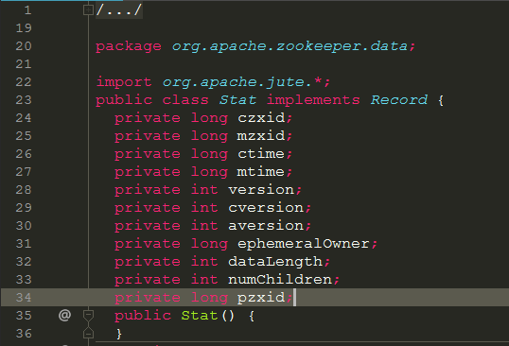
Zookeeper Node attribute meaning
PPT模板下载：www.1ppt.com/moban/ 行业PPT模板：www.1ppt.com/hangye/
节日PPT模板：www.1ppt.com/jieri/ PPT素材下载：www.1ppt.com/sucai/
PPT背景图片：www.1ppt.com/beijing/ PPT图表下载：www.1ppt.com/tubiao/
优秀PPT下载：www.1ppt.com/xiazai/ PPT教程： www.1ppt.com/powerpoint/
Word教程： www.1ppt.com/word/ Excel教程：www.1ppt.com/excel/
资料下载：www.1ppt.com/ziliao/ PPT课件下载：www.1ppt.com/kejian/
范文下载：www.1ppt.com/fanwen/ 试卷下载：www.1ppt.com/shiti/
教案下载：www.1ppt.com/jiaoan/ PPT论坛：www.1ppt.cn

Slide 8
分布式系统面临的问题
通信异常
网络分区
三态问题：1.成功 2.失败 3.超时
节点故障，服务器节点出现宕机或『僵死』现象
PPT模板下载：www.1ppt.com/moban/ 行业PPT模板：www.1ppt.com/hangye/
节日PPT模板：www.1ppt.com/jieri/ PPT素材下载：www.1ppt.com/sucai/
PPT背景图片：www.1ppt.com/beijing/ PPT图表下载：www.1ppt.com/tubiao/
优秀PPT下载：www.1ppt.com/xiazai/ PPT教程： www.1ppt.com/powerpoint/
Word教程： www.1ppt.com/word/ Excel教程：www.1ppt.com/excel/
资料下载：www.1ppt.com/ziliao/ PPT课件下载：www.1ppt.com/kejian/
范文下载：www.1ppt.com/fanwen/ 试卷下载：www.1ppt.com/shiti/
教案下载：www.1ppt.com/jiaoan/ PPT论坛：www.1ppt.cn

Slide 9

分布式系统概论-拜占庭将军理论
分布式场景下，当各个节点间的信道不可信任时，想达到分布式一致性是不可能的
不臆想问题
不幻想解决所有问题
针对可预期的问题
PPT模板下载：www.1ppt.com/moban/ 行业PPT模板：www.1ppt.com/hangye/
节日PPT模板：www.1ppt.com/jieri/ PPT素材下载：www.1ppt.com/sucai/
PPT背景图片：www.1ppt.com/beijing/ PPT图表下载：www.1ppt.com/tubiao/
优秀PPT下载：www.1ppt.com/xiazai/ PPT教程： www.1ppt.com/powerpoint/
Word教程： www.1ppt.com/word/ Excel教程：www.1ppt.com/excel/
资料下载：www.1ppt.com/ziliao/ PPT课件下载：www.1ppt.com/kejian/
范文下载：www.1ppt.com/fanwen/ 试卷下载：www.1ppt.com/shiti/
教案下载：www.1ppt.com/jiaoan/ PPT论坛：www.1ppt.cn

Slide 10
分布式系统概论-CAP理论
系统总是能正常和及时的返回结果
数据状态的变更对所有使用方是一致的
可用性
一致性
容错也是有限度的
分区容错性
PPT模板下载：www.1ppt.com/moban/ 行业PPT模板：www.1ppt.com/hangye/
节日PPT模板：www.1ppt.com/jieri/ PPT素材下载：www.1ppt.com/sucai/
PPT背景图片：www.1ppt.com/beijing/ PPT图表下载：www.1ppt.com/tubiao/
优秀PPT下载：www.1ppt.com/xiazai/ PPT教程： www.1ppt.com/powerpoint/
Word教程： www.1ppt.com/word/ Excel教程：www.1ppt.com/excel/
资料下载：www.1ppt.com/ziliao/ PPT课件下载：www.1ppt.com/kejian/
范文下载：www.1ppt.com/fanwen/ 试卷下载：www.1ppt.com/shiti/
教案下载：www.1ppt.com/jiaoan/ PPT论坛：www.1ppt.cn

Slide 11
分布式系统概论-一致性算法比较
Paxos
Zab
Raft
Gossip
PPT模板下载：www.1ppt.com/moban/ 行业PPT模板：www.1ppt.com/hangye/
节日PPT模板：www.1ppt.com/jieri/ PPT素材下载：www.1ppt.com/sucai/
PPT背景图片：www.1ppt.com/beijing/ PPT图表下载：www.1ppt.com/tubiao/
优秀PPT下载：www.1ppt.com/xiazai/ PPT教程： www.1ppt.com/powerpoint/
Word教程： www.1ppt.com/word/ Excel教程：www.1ppt.com/excel/
资料下载：www.1ppt.com/ziliao/ PPT课件下载：www.1ppt.com/kejian/
范文下载：www.1ppt.com/fanwen/ 试卷下载：www.1ppt.com/shiti/
教案下载：www.1ppt.com/jiaoan/ PPT论坛：www.1ppt.cn

Slide 12
The characteristics of Zookeeper
Zookeeper是简单的
Zookeeper是富有表现力的
Zookeeper具有高可用性
Zookeeper采用松耦合交互方式
Zookeeper是一个资源库
PPT模板下载：www.1ppt.com/moban/ 行业PPT模板：www.1ppt.com/hangye/
节日PPT模板：www.1ppt.com/jieri/ PPT素材下载：www.1ppt.com/sucai/
PPT背景图片：www.1ppt.com/beijing/ PPT图表下载：www.1ppt.com/tubiao/
优秀PPT下载：www.1ppt.com/xiazai/ PPT教程： www.1ppt.com/powerpoint/
Word教程： www.1ppt.com/word/ Excel教程：www.1ppt.com/excel/
资料下载：www.1ppt.com/ziliao/ PPT课件下载：www.1ppt.com/kejian/
范文下载：www.1ppt.com/fanwen/ 试卷下载：www.1ppt.com/shiti/
教案下载：www.1ppt.com/jiaoan/ PPT论坛：www.1ppt.cn

Slide 13
Installation and configuration of Zookeeper (single mode)
下载ZooKeeper： http://mirror.bit.edu.cn/apache/zookeeper/zookeeper-3.4.11/
解压：tar -xvzf zookeeper-3.4.11.tar.gz
conf目录下提供了配置的样例zoo_sample.cfg，要将zk运行起来，需要将其名称修改为zoo.cfg。
打开zoo.cfg，可以看到默认的一些配置
tickTime:时长单位为毫秒，为zk使用的基本时间度量单位。例如，1 * tickTime是客户端与zk服务端的心跳时间，2 * tickTime是客户端会话的超时时间。tickTime的默认值为2000毫秒，更低的tickTime值可以更快地发现超时问题，但也会导致更高的网络流量（心跳消息）和更高的CPU使用率（会话的跟踪处理）。
clientPort: zk服务进程监听的TCP端口，默认情况下，服务端会监听2181端口。
dataDir:无默认配置，必须配置，用于配置存储快照文件的目录。如果没有配置dataLogDir，那么事务日志也会存储在此目录。
启动ZooKeeper的Server：sh bin/zkServer.sh start, 如果想要关闭，输入：zkServer.sh stop
PPT模板下载：www.1ppt.com/moban/ 行业PPT模板：www.1ppt.com/hangye/
节日PPT模板：www.1ppt.com/jieri/ PPT素材下载：www.1ppt.com/sucai/
PPT背景图片：www.1ppt.com/beijing/ PPT图表下载：www.1ppt.com/tubiao/
优秀PPT下载：www.1ppt.com/xiazai/ PPT教程： www.1ppt.com/powerpoint/
Word教程： www.1ppt.com/word/ Excel教程：www.1ppt.com/excel/
资料下载：www.1ppt.com/ziliao/ PPT课件下载：www.1ppt.com/kejian/
范文下载：www.1ppt.com/fanwen/ 试卷下载：www.1ppt.com/shiti/
教案下载：www.1ppt.com/jiaoan/ PPT论坛：www.1ppt.cn

Slide 14
Installation and configuration of Zookeeper (cluster mode)
创建myid文件，server1机器的内容为：1，server2机器的内容为：2，server3机器的内容为：3
在conf目录下创建一个配置文件zoo.cfg，
tickTime=2000 dataDir=/Users/yazhong/zookeeper/data dataLogDir=/Users/yazhong/zookeeper/dataLog
clientPort=2181
initLimit=5
syncLimit=2
server.1=server1:2888:3888
server.2=server2:2888:3888
server.3=server3:2888:3888
PPT模板下载：www.1ppt.com/moban/ 行业PPT模板：www.1ppt.com/hangye/
节日PPT模板：www.1ppt.com/jieri/ PPT素材下载：www.1ppt.com/sucai/
PPT背景图片：www.1ppt.com/beijing/ PPT图表下载：www.1ppt.com/tubiao/
优秀PPT下载：www.1ppt.com/xiazai/ PPT教程： www.1ppt.com/powerpoint/
Word教程： www.1ppt.com/word/ Excel教程：www.1ppt.com/excel/
资料下载：www.1ppt.com/ziliao/ PPT课件下载：www.1ppt.com/kejian/
范文下载：www.1ppt.com/fanwen/ 试卷下载：www.1ppt.com/shiti/
教案下载：www.1ppt.com/jiaoan/ PPT论坛：www.1ppt.cn

Slide 15
Data model of Zookeeper
层次化的目录结构，命名符合常规文件系统规范
每个节点在zookeeper中叫做znode,并且其有一个唯一的路径标识
节点Znode可以包含数据和子节点，但是EPHEMERAL类型的节点不能有子节点
Znode中的数据可以有多个版本，比如某一个路径下存有多个数据版本，那么查询这个路径下的数据就需要带上版本
客户端应用可以在节点上设置监视器
节点不支持部分读写，而是一次性完整读写
PPT模板下载：www.1ppt.com/moban/ 行业PPT模板：www.1ppt.com/hangye/
节日PPT模板：www.1ppt.com/jieri/ PPT素材下载：www.1ppt.com/sucai/
PPT背景图片：www.1ppt.com/beijing/ PPT图表下载：www.1ppt.com/tubiao/
优秀PPT下载：www.1ppt.com/xiazai/ PPT教程： www.1ppt.com/powerpoint/
Word教程： www.1ppt.com/word/ Excel教程：www.1ppt.com/excel/
资料下载：www.1ppt.com/ziliao/ PPT课件下载：www.1ppt.com/kejian/
范文下载：www.1ppt.com/fanwen/ 试卷下载：www.1ppt.com/shiti/
教案下载：www.1ppt.com/jiaoan/ PPT论坛：www.1ppt.cn

Slide 16
The node of Zookeeper
Znode有两种类型，持久的（persistent ）和短暂的（ephemeral）
Znode的类型在创建时确定并且之后不能再修改
短暂znode的客户端会话结束时，zookeeper会将该短暂znode删除，短暂znode不可以有子节点
持久znode不依赖于客户端会话，只有当客户端明确要删除该持久znode时才会被删除
Znode有四种形式的目录节点，PERSISTENT、PERSISTENT_SEQUENTIAL、EPHEMERAL、EPHEMERAL_SEQUENTIAL
PPT模板下载：www.1ppt.com/moban/ 行业PPT模板：www.1ppt.com/hangye/
节日PPT模板：www.1ppt.com/jieri/ PPT素材下载：www.1ppt.com/sucai/
PPT背景图片：www.1ppt.com/beijing/ PPT图表下载：www.1ppt.com/tubiao/
优秀PPT下载：www.1ppt.com/xiazai/ PPT教程： www.1ppt.com/powerpoint/
Word教程： www.1ppt.com/word/ Excel教程：www.1ppt.com/excel/
资料下载：www.1ppt.com/ziliao/ PPT课件下载：www.1ppt.com/kejian/
范文下载：www.1ppt.com/fanwen/ 试卷下载：www.1ppt.com/shiti/
教案下载：www.1ppt.com/jiaoan/ PPT论坛：www.1ppt.cn

Slide 17
The Role of Zookeeper
领导者（leader），负责进行投票的发起和决议，更新系统状态
学习者（learner），包括跟随者（follower）和观察者（observer），follower用于接受客户端请求并想客户端返回结果，在选主过程中参与投票
Observer可以接受客户端连接，将写请求转发给leader，但observer不参加投票过程，只同步leader的状态，observer的目的是为了扩展系统，提高读取速度
客户端（client），请求发起方
PPT模板下载：www.1ppt.com/moban/ 行业PPT模板：www.1ppt.com/hangye/
节日PPT模板：www.1ppt.com/jieri/ PPT素材下载：www.1ppt.com/sucai/
PPT背景图片：www.1ppt.com/beijing/ PPT图表下载：www.1ppt.com/tubiao/
优秀PPT下载：www.1ppt.com/xiazai/ PPT教程： www.1ppt.com/powerpoint/
Word教程： www.1ppt.com/word/ Excel教程：www.1ppt.com/excel/
资料下载：www.1ppt.com/ziliao/ PPT课件下载：www.1ppt.com/kejian/
范文下载：www.1ppt.com/fanwen/ 试卷下载：www.1ppt.com/shiti/
教案下载：www.1ppt.com/jiaoan/ PPT论坛：www.1ppt.cn

Slide 18
The sequence number of Zookeeper
创建znode时设置顺序标识，znode名称后会附加一个值
顺序号是一个单调递增的计数器，由父节点维护
在分布式系统中，顺序号可以被用于为所有的事件进行全局排序，这样客户端可以通过顺序号推断事件的顺序
PPT模板下载：www.1ppt.com/moban/ 行业PPT模板：www.1ppt.com/hangye/
节日PPT模板：www.1ppt.com/jieri/ PPT素材下载：www.1ppt.com/sucai/
PPT背景图片：www.1ppt.com/beijing/ PPT图表下载：www.1ppt.com/tubiao/
优秀PPT下载：www.1ppt.com/xiazai/ PPT教程： www.1ppt.com/powerpoint/
Word教程： www.1ppt.com/word/ Excel教程：www.1ppt.com/excel/
资料下载：www.1ppt.com/ziliao/ PPT课件下载：www.1ppt.com/kejian/
范文下载：www.1ppt.com/fanwen/ 试卷下载：www.1ppt.com/shiti/
教案下载：www.1ppt.com/jiaoan/ PPT论坛：www.1ppt.cn

Slide 19
The reading and writing mechanism of Zookeeper
Zookeeper是一个由多个server组成的集群
一个leader，多个follower
每个server保存一份数据副本
全局数据一致
分布式读写
更新请求转发，由leader实施
PPT模板下载：www.1ppt.com/moban/ 行业PPT模板：www.1ppt.com/hangye/
节日PPT模板：www.1ppt.com/jieri/ PPT素材下载：www.1ppt.com/sucai/
PPT背景图片：www.1ppt.com/beijing/ PPT图表下载：www.1ppt.com/tubiao/
优秀PPT下载：www.1ppt.com/xiazai/ PPT教程： www.1ppt.com/powerpoint/
Word教程： www.1ppt.com/word/ Excel教程：www.1ppt.com/excel/
资料下载：www.1ppt.com/ziliao/ PPT课件下载：www.1ppt.com/kejian/
范文下载：www.1ppt.com/fanwen/ 试卷下载：www.1ppt.com/shiti/
教案下载：www.1ppt.com/jiaoan/ PPT论坛：www.1ppt.cn

Slide 20
The guarantee of Zookeeper
更新请求顺序进行，来自同一个client的更新请求按其发送顺序依次执行
数据更新原子性，一次数据更新要么成功，要么失败
全局唯一数据视图，client无论连接到哪个server，数据视图都是一致的
实时性，在一定事件范围内，client能读到最新数据
PPT模板下载：www.1ppt.com/moban/ 行业PPT模板：www.1ppt.com/hangye/
节日PPT模板：www.1ppt.com/jieri/ PPT素材下载：www.1ppt.com/sucai/
PPT背景图片：www.1ppt.com/beijing/ PPT图表下载：www.1ppt.com/tubiao/
优秀PPT下载：www.1ppt.com/xiazai/ PPT教程： www.1ppt.com/powerpoint/
Word教程： www.1ppt.com/word/ Excel教程：www.1ppt.com/excel/
资料下载：www.1ppt.com/ziliao/ PPT课件下载：www.1ppt.com/kejian/
范文下载：www.1ppt.com/fanwen/ 试卷下载：www.1ppt.com/shiti/
教案下载：www.1ppt.com/jiaoan/ PPT论坛：www.1ppt.cn

Slide 21
Zookeeper API（1）
String create(String path, byte[] data, List<ACL> acl, CreateMode createMode)
Stat exists(String path, boolean watch)
void delete(String path, int version)
List<String> getChildren(String path, boolean watch)
List<String> getChildren(String path, boolean watch)
PPT模板下载：www.1ppt.com/moban/ 行业PPT模板：www.1ppt.com/hangye/
节日PPT模板：www.1ppt.com/jieri/ PPT素材下载：www.1ppt.com/sucai/
PPT背景图片：www.1ppt.com/beijing/ PPT图表下载：www.1ppt.com/tubiao/
优秀PPT下载：www.1ppt.com/xiazai/ PPT教程： www.1ppt.com/powerpoint/
Word教程： www.1ppt.com/word/ Excel教程：www.1ppt.com/excel/
资料下载：www.1ppt.com/ziliao/ PPT课件下载：www.1ppt.com/kejian/
范文下载：www.1ppt.com/fanwen/ 试卷下载：www.1ppt.com/shiti/
教案下载：www.1ppt.com/jiaoan/ PPT论坛：www.1ppt.cn

Slide 22
Zookeeper API（2）
Stat setData(String path, byte[] data, int version)
byte[] getData(String path, boolean watch, Stat stat)
void addAuthInfo(String scheme, byte[] auth)
Stat setACL(String path, List<ACL> acl, int version)
List<ACL> getACL(String path, Stat stat)
PPT模板下载：www.1ppt.com/moban/ 行业PPT模板：www.1ppt.com/hangye/
节日PPT模板：www.1ppt.com/jieri/ PPT素材下载：www.1ppt.com/sucai/
PPT背景图片：www.1ppt.com/beijing/ PPT图表下载：www.1ppt.com/tubiao/
优秀PPT下载：www.1ppt.com/xiazai/ PPT教程： www.1ppt.com/powerpoint/
Word教程： www.1ppt.com/word/ Excel教程：www.1ppt.com/excel/
资料下载：www.1ppt.com/ziliao/ PPT课件下载：www.1ppt.com/kejian/
范文下载：www.1ppt.com/fanwen/ 试卷下载：www.1ppt.com/shiti/
教案下载：www.1ppt.com/jiaoan/ PPT论坛：www.1ppt.cn

Slide 23
Zookeeper Watcher
Watcher 在 ZooKeeper 是一个核心功能，Watcher 可以监控目录节点的数据变化以及子目录的变化，一旦这些状态发生变化，服务器就会通知所有设置在这个目录节点上的 Watcher，从而每个客户端都很快知道它所关注的目录节点的状态发生变化，而做出相应的反应
可以设置观察的操作：exists,getChildren,getData
可以触发观察的操作：create,delete,setData
PPT模板下载：www.1ppt.com/moban/ 行业PPT模板：www.1ppt.com/hangye/
节日PPT模板：www.1ppt.com/jieri/ PPT素材下载：www.1ppt.com/sucai/
PPT背景图片：www.1ppt.com/beijing/ PPT图表下载：www.1ppt.com/tubiao/
优秀PPT下载：www.1ppt.com/xiazai/ PPT教程： www.1ppt.com/powerpoint/
Word教程： www.1ppt.com/word/ Excel教程：www.1ppt.com/excel/
资料下载：www.1ppt.com/ziliao/ PPT课件下载：www.1ppt.com/kejian/
范文下载：www.1ppt.com/fanwen/ 试卷下载：www.1ppt.com/shiti/
教案下载：www.1ppt.com/jiaoan/ PPT论坛：www.1ppt.cn

Slide 24
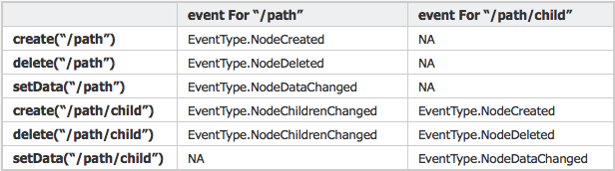
写操作与zookeeper内部事件的对应关系
PPT模板下载：www.1ppt.com/moban/ 行业PPT模板：www.1ppt.com/hangye/
节日PPT模板：www.1ppt.com/jieri/ PPT素材下载：www.1ppt.com/sucai/
PPT背景图片：www.1ppt.com/beijing/ PPT图表下载：www.1ppt.com/tubiao/
优秀PPT下载：www.1ppt.com/xiazai/ PPT教程： www.1ppt.com/powerpoint/
Word教程： www.1ppt.com/word/ Excel教程：www.1ppt.com/excel/
资料下载：www.1ppt.com/ziliao/ PPT课件下载：www.1ppt.com/kejian/
范文下载：www.1ppt.com/fanwen/ 试卷下载：www.1ppt.com/shiti/
教案下载：www.1ppt.com/jiaoan/ PPT论坛：www.1ppt.cn

Slide 25
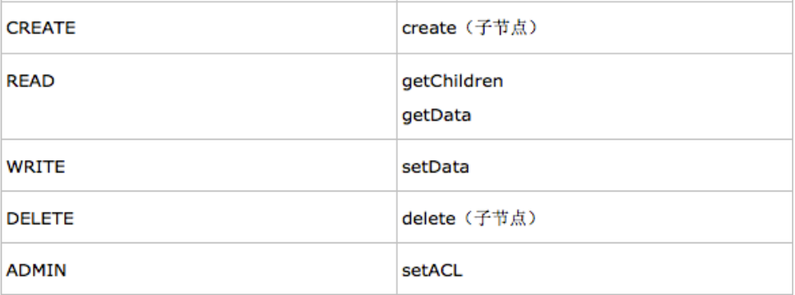
Zookeeper ACL（1）
每个znode被创建时都会带有一个ACL列表，用于决定谁可以对它执行何种操作
PPT模板下载：www.1ppt.com/moban/ 行业PPT模板：www.1ppt.com/hangye/
节日PPT模板：www.1ppt.com/jieri/ PPT素材下载：www.1ppt.com/sucai/
PPT背景图片：www.1ppt.com/beijing/ PPT图表下载：www.1ppt.com/tubiao/
优秀PPT下载：www.1ppt.com/xiazai/ PPT教程： www.1ppt.com/powerpoint/
Word教程： www.1ppt.com/word/ Excel教程：www.1ppt.com/excel/
资料下载：www.1ppt.com/ziliao/ PPT课件下载：www.1ppt.com/kejian/
范文下载：www.1ppt.com/fanwen/ 试卷下载：www.1ppt.com/shiti/
教案下载：www.1ppt.com/jiaoan/ PPT论坛：www.1ppt.cn

Slide 26
Zookeeper ACL（2）
身份验证模式有三种：
digest:用户名，密码
host:通过客户端的主机名来识别客户端
ip： 通过客户端的ip来识别客户端
new ACL(Perms.READ,new Id("host","example.com"));
这个ACL对应的身份验证模式是host，符合该模式的身份是example.com，权限的组合是：READ
PPT模板下载：www.1ppt.com/moban/ 行业PPT模板：www.1ppt.com/hangye/
节日PPT模板：www.1ppt.com/jieri/ PPT素材下载：www.1ppt.com/sucai/
PPT背景图片：www.1ppt.com/beijing/ PPT图表下载：www.1ppt.com/tubiao/
优秀PPT下载：www.1ppt.com/xiazai/ PPT教程： www.1ppt.com/powerpoint/
Word教程： www.1ppt.com/word/ Excel教程：www.1ppt.com/excel/
资料下载：www.1ppt.com/ziliao/ PPT课件下载：www.1ppt.com/kejian/
范文下载：www.1ppt.com/fanwen/ 试卷下载：www.1ppt.com/shiti/
教案下载：www.1ppt.com/jiaoan/ PPT论坛：www.1ppt.cn

Slide 27
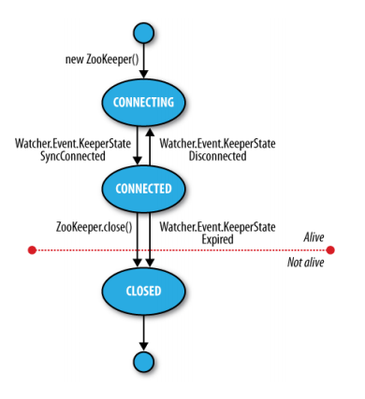
Znode的节点状态
PPT模板下载：www.1ppt.com/moban/ 行业PPT模板：www.1ppt.com/hangye/
节日PPT模板：www.1ppt.com/jieri/ PPT素材下载：www.1ppt.com/sucai/
PPT背景图片：www.1ppt.com/beijing/ PPT图表下载：www.1ppt.com/tubiao/
优秀PPT下载：www.1ppt.com/xiazai/ PPT教程： www.1ppt.com/powerpoint/
Word教程： www.1ppt.com/word/ Excel教程：www.1ppt.com/excel/
资料下载：www.1ppt.com/ziliao/ PPT课件下载：www.1ppt.com/kejian/
范文下载：www.1ppt.com/fanwen/ 试卷下载：www.1ppt.com/shiti/
教案下载：www.1ppt.com/jiaoan/ PPT论坛：www.1ppt.cn

Slide 28
Zookeeper工作原理(1)
Zookeeper的核心是原子广播，这个机制保证了各个server之间的同步。实现这个机制的协议叫做Zab协议。Zab协议有两种模式，它们分别是恢复模式和广播模式。当服务启动或者在领导者崩溃后，Zab就进入了恢复模式，当领导者被选举出来，且大多数server的完成了和leader的状态同步以后，恢复模式就结束了。状态同步保证了leader和server具有相同的系统状态。
一旦leader已经和多数的follower进行了状态同步后，他就可以开始广播消息了，即进入广播状态。这时候当一个server加入zookeeper服务中，它会在恢复模式下启动，发现leader，并和leader进行状态同步。待到同步结束，它也参与消息广播。Zookeeper服务一直维持在Broadcast状态，直到leader崩溃了或者leader失去了大部分的followers支持。
PPT模板下载：www.1ppt.com/moban/ 行业PPT模板：www.1ppt.com/hangye/
节日PPT模板：www.1ppt.com/jieri/ PPT素材下载：www.1ppt.com/sucai/
PPT背景图片：www.1ppt.com/beijing/ PPT图表下载：www.1ppt.com/tubiao/
优秀PPT下载：www.1ppt.com/xiazai/ PPT教程： www.1ppt.com/powerpoint/
Word教程： www.1ppt.com/word/ Excel教程：www.1ppt.com/excel/
资料下载：www.1ppt.com/ziliao/ PPT课件下载：www.1ppt.com/kejian/
范文下载：www.1ppt.com/fanwen/ 试卷下载：www.1ppt.com/shiti/
教案下载：www.1ppt.com/jiaoan/ PPT论坛：www.1ppt.cn

Slide 29
Zookeeper工作原理(2)
广播模式需要保证proposal被按顺序处理，因此zk采用了递增的事务id号(zxid)来保证。所有的提议(proposal)都在被提出的时候加上了zxid。实现中zxid是一个64为的数字，它高32位是epoch用来标识leader关系是否改变，每次一个leader被选出来，它都会有一个新的epoch。低32位是个递增计数。
当leader崩溃或者leader失去大多数的follower，这时候zk进入恢复模式，恢复模式需要重新选举出一个新的leader，让所有的server都恢复到一个正确的状态。
PPT模板下载：www.1ppt.com/moban/ 行业PPT模板：www.1ppt.com/hangye/
节日PPT模板：www.1ppt.com/jieri/ PPT素材下载：www.1ppt.com/sucai/
PPT背景图片：www.1ppt.com/beijing/ PPT图表下载：www.1ppt.com/tubiao/
优秀PPT下载：www.1ppt.com/xiazai/ PPT教程： www.1ppt.com/powerpoint/
Word教程： www.1ppt.com/word/ Excel教程：www.1ppt.com/excel/
资料下载：www.1ppt.com/ziliao/ PPT课件下载：www.1ppt.com/kejian/
范文下载：www.1ppt.com/fanwen/ 试卷下载：www.1ppt.com/shiti/
教案下载：www.1ppt.com/jiaoan/ PPT论坛：www.1ppt.cn

Slide 30
Zookeeper Leader选举(1)
每个Server启动以后都询问其它的Server它要投票给谁。
对于其他server的询问，server每次根据自己的状态都回复自己推荐的leader的id和上一次处理事务的zxid（系统启动时每个server都会推荐自己）
收到所有Server回复以后，就计算出zxid最大的哪个Server，并将这个Server相关信息设置成下一次要投票的Server。
计算这过程中获得票数最多的的sever为获胜者，如果获胜者的票数超过半数，则改server被选为leader。否则，继续这个过程，直到leader被选举出来。
PPT模板下载：www.1ppt.com/moban/ 行业PPT模板：www.1ppt.com/hangye/
节日PPT模板：www.1ppt.com/jieri/ PPT素材下载：www.1ppt.com/sucai/
PPT背景图片：www.1ppt.com/beijing/ PPT图表下载：www.1ppt.com/tubiao/
优秀PPT下载：www.1ppt.com/xiazai/ PPT教程： www.1ppt.com/powerpoint/
Word教程： www.1ppt.com/word/ Excel教程：www.1ppt.com/excel/
资料下载：www.1ppt.com/ziliao/ PPT课件下载：www.1ppt.com/kejian/
范文下载：www.1ppt.com/fanwen/ 试卷下载：www.1ppt.com/shiti/
教案下载：www.1ppt.com/jiaoan/ PPT论坛：www.1ppt.cn

Slide 31
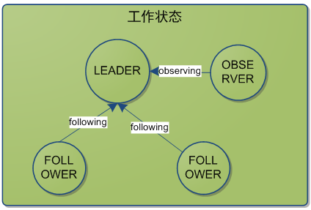
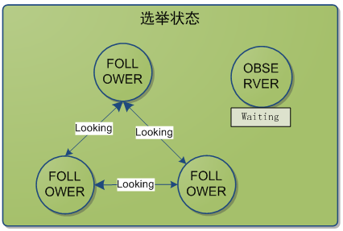
Zookeeper Leader选举(2)
leader就会开始等待server连接
Follower连接leader，将最大的zxid发送给leader
Leader根据follower的zxid确定同步点
完成同步后通知follower 已经成为uptodate状态
Follower收到uptodate消息后，又可以重新接受client的请求进行服务了
PPT模板下载：www.1ppt.com/moban/ 行业PPT模板：www.1ppt.com/hangye/
节日PPT模板：www.1ppt.com/jieri/ PPT素材下载：www.1ppt.com/sucai/
PPT背景图片：www.1ppt.com/beijing/ PPT图表下载：www.1ppt.com/tubiao/
优秀PPT下载：www.1ppt.com/xiazai/ PPT教程： www.1ppt.com/powerpoint/
Word教程： www.1ppt.com/word/ Excel教程：www.1ppt.com/excel/
资料下载：www.1ppt.com/ziliao/ PPT课件下载：www.1ppt.com/kejian/
范文下载：www.1ppt.com/fanwen/ 试卷下载：www.1ppt.com/shiti/
教案下载：www.1ppt.com/jiaoan/ PPT论坛：www.1ppt.cn

Slide 32
Zab协议解释
ZAB ( ZooKeeper Atomic Broadcast , ZooKeeper 原子消息广播协议）是zookeeper数据一致性的核心算法。
ZAB 协议并不像 Paxos 算法那样，是一种通用的分布式一致性算法，它是一种特别为 ZooKeeper 设计的崩溃可恢复的原子消息广播算法。
PPT模板下载：www.1ppt.com/moban/ 行业PPT模板：www.1ppt.com/hangye/
节日PPT模板：www.1ppt.com/jieri/ PPT素材下载：www.1ppt.com/sucai/
PPT背景图片：www.1ppt.com/beijing/ PPT图表下载：www.1ppt.com/tubiao/
优秀PPT下载：www.1ppt.com/xiazai/ PPT教程： www.1ppt.com/powerpoint/
Word教程： www.1ppt.com/word/ Excel教程：www.1ppt.com/excel/
资料下载：www.1ppt.com/ziliao/ PPT课件下载：www.1ppt.com/kejian/
范文下载：www.1ppt.com/fanwen/ 试卷下载：www.1ppt.com/shiti/
教案下载：www.1ppt.com/jiaoan/ PPT论坛：www.1ppt.cn

Slide 33
Zab实现的功能
使用一个单一的主进程来接收并处理客户端的所有事务请求，并采用 ZAB 的原子广播协议，将服务器数据的状态变更以事务 Proposal 的形式广播到所有的副本进程上去。
保证一个全局的变更序列被顺序应用。ZooKeeper是一个树形结构，很多操作都要先检查才能确定能不能执行，比如P1的事务t1可能是创建节点“/a”，t2可能是创建节点“/a/aa”，只有先创建了父节点“/a”，才能创建子节点“/a/aa”。为了保证这一点，ZAB要保证同一个leader的发起的事务要按顺序被apply，同时还要保证只有先前的leader的所有事务都被apply之后，新选的leader才能在发起事务。
当前主进程出现异常情况的时候，依旧能够正常工作。
PPT模板下载：www.1ppt.com/moban/ 行业PPT模板：www.1ppt.com/hangye/
节日PPT模板：www.1ppt.com/jieri/ PPT素材下载：www.1ppt.com/sucai/
PPT背景图片：www.1ppt.com/beijing/ PPT图表下载：www.1ppt.com/tubiao/
优秀PPT下载：www.1ppt.com/xiazai/ PPT教程： www.1ppt.com/powerpoint/
Word教程： www.1ppt.com/word/ Excel教程：www.1ppt.com/excel/
资料下载：www.1ppt.com/ziliao/ PPT课件下载：www.1ppt.com/kejian/
范文下载：www.1ppt.com/fanwen/ 试卷下载：www.1ppt.com/shiti/
教案下载：www.1ppt.com/jiaoan/ PPT论坛：www.1ppt.cn

Slide 34
ZAB 协议的核心
所有事务请求必须由一个全局唯一的服务器来协调处理，这样的服务器被称为 Leader服务器，而余下的其他服务器则成为 Follower 服务器。 Leader 服务器负责将一个客户端事务请求转换成一个事务proposal（提议），并将该 Proposal分发给集群中所有的Follower服务器。之后 Leader 服务器需要等待所有Follower 服务器的反馈,一旦超过半数的Follower服务器进行了正确的反馈后，那么 Leader 就会再次向所有的 Follower服务器分发Commit消息，要求其将前一个proposal进行提交。
这种事务处理方式与2PC（两阶段提交协议）区别在于，两阶段提交协议的第二阶段中，需要等到所有参与者的"YES"回复才会提交事务，只要有一个参与者反馈为"NO"或者超时无反馈，都需要中断和回滚事务。
PPT模板下载：www.1ppt.com/moban/ 行业PPT模板：www.1ppt.com/hangye/
节日PPT模板：www.1ppt.com/jieri/ PPT素材下载：www.1ppt.com/sucai/
PPT背景图片：www.1ppt.com/beijing/ PPT图表下载：www.1ppt.com/tubiao/
优秀PPT下载：www.1ppt.com/xiazai/ PPT教程： www.1ppt.com/powerpoint/
Word教程： www.1ppt.com/word/ Excel教程：www.1ppt.com/excel/
资料下载：www.1ppt.com/ziliao/ PPT课件下载：www.1ppt.com/kejian/
范文下载：www.1ppt.com/fanwen/ 试卷下载：www.1ppt.com/shiti/
教案下载：www.1ppt.com/jiaoan/ PPT论坛：www.1ppt.cn

Slide 35
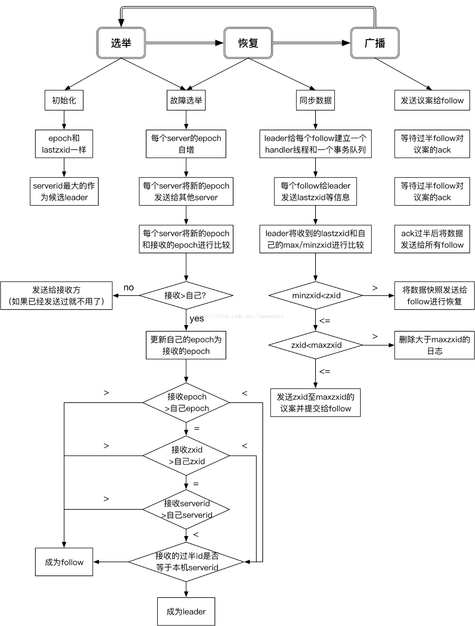
Zab协议图解
PPT模板下载：www.1ppt.com/moban/ 行业PPT模板：www.1ppt.com/hangye/
节日PPT模板：www.1ppt.com/jieri/ PPT素材下载：www.1ppt.com/sucai/
PPT背景图片：www.1ppt.com/beijing/ PPT图表下载：www.1ppt.com/tubiao/
优秀PPT下载：www.1ppt.com/xiazai/ PPT教程： www.1ppt.com/powerpoint/
Word教程： www.1ppt.com/word/ Excel教程：www.1ppt.com/excel/
资料下载：www.1ppt.com/ziliao/ PPT课件下载：www.1ppt.com/kejian/
范文下载：www.1ppt.com/fanwen/ 试卷下载：www.1ppt.com/shiti/
教案下载：www.1ppt.com/jiaoan/ PPT论坛：www.1ppt.cn

Slide 36
Zookeeper应用场景
1. Name Service
2. Configuration
3. Group Membership
4. Leader Election
5. Locks
6. Queues
7. Barriers
8. Two-phased Commit
PPT模板下载：www.1ppt.com/moban/ 行业PPT模板：www.1ppt.com/hangye/
节日PPT模板：www.1ppt.com/jieri/ PPT素材下载：www.1ppt.com/sucai/
PPT背景图片：www.1ppt.com/beijing/ PPT图表下载：www.1ppt.com/tubiao/
优秀PPT下载：www.1ppt.com/xiazai/ PPT教程： www.1ppt.com/powerpoint/
Word教程： www.1ppt.com/word/ Excel教程：www.1ppt.com/excel/
资料下载：www.1ppt.com/ziliao/ PPT课件下载：www.1ppt.com/kejian/
范文下载：www.1ppt.com/fanwen/ 试卷下载：www.1ppt.com/shiti/
教案下载：www.1ppt.com/jiaoan/ PPT论坛：www.1ppt.cn

Slide 37
Zookeeper - Name Service
分布式应用中，通常需要有一套完整的命名规则，既能够产生唯一的名称又便于人识别和记住，通常情况下用树形的名称结构是一个理想的选择，树形的名称结构是一个有层次的目录结构，既对人友好又不会重复。
Name Service 是 Zookeeper 内置的功能，只要调用 Zookeeper 的 API 就能实现
PPT模板下载：www.1ppt.com/moban/ 行业PPT模板：www.1ppt.com/hangye/
节日PPT模板：www.1ppt.com/jieri/ PPT素材下载：www.1ppt.com/sucai/
PPT背景图片：www.1ppt.com/beijing/ PPT图表下载：www.1ppt.com/tubiao/
优秀PPT下载：www.1ppt.com/xiazai/ PPT教程： www.1ppt.com/powerpoint/
Word教程： www.1ppt.com/word/ Excel教程：www.1ppt.com/excel/
资料下载：www.1ppt.com/ziliao/ PPT课件下载：www.1ppt.com/kejian/
范文下载：www.1ppt.com/fanwen/ 试卷下载：www.1ppt.com/shiti/
教案下载：www.1ppt.com/jiaoan/ PPT论坛：www.1ppt.cn

Slide 38
Zookeeper – Configuration(1)
配置的管理在分布式应用环境中很常见，例如同一个应用系统需要多台 PC Server 运行，但是它们运行的应用系统的某些配置项是相同的，如果要修改这些相同的配置项，那么就必须同时修改每台运行这个应用系统的 PC Server，这样非常麻烦而且容易出错。
将配置信息保存在 Zookeeper 的某个目录节点中，然后将所有需要修改的应用机器监控配置信息的状态，一旦配置信息发生变化，每台应用机器就会收到 Zookeeper 的通知，然后从 Zookeeper 获取新的配置信息应用到系统中。
PPT模板下载：www.1ppt.com/moban/ 行业PPT模板：www.1ppt.com/hangye/
节日PPT模板：www.1ppt.com/jieri/ PPT素材下载：www.1ppt.com/sucai/
PPT背景图片：www.1ppt.com/beijing/ PPT图表下载：www.1ppt.com/tubiao/
优秀PPT下载：www.1ppt.com/xiazai/ PPT教程： www.1ppt.com/powerpoint/
Word教程： www.1ppt.com/word/ Excel教程：www.1ppt.com/excel/
资料下载：www.1ppt.com/ziliao/ PPT课件下载：www.1ppt.com/kejian/
范文下载：www.1ppt.com/fanwen/ 试卷下载：www.1ppt.com/shiti/
教案下载：www.1ppt.com/jiaoan/ PPT论坛：www.1ppt.cn

Slide 39
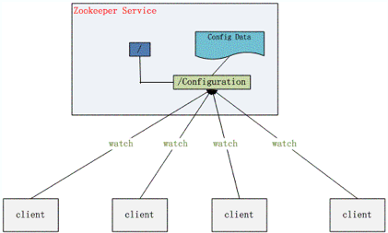
Zookeeper – Configuration(2)
PPT模板下载：www.1ppt.com/moban/ 行业PPT模板：www.1ppt.com/hangye/
节日PPT模板：www.1ppt.com/jieri/ PPT素材下载：www.1ppt.com/sucai/
PPT背景图片：www.1ppt.com/beijing/ PPT图表下载：www.1ppt.com/tubiao/
优秀PPT下载：www.1ppt.com/xiazai/ PPT教程： www.1ppt.com/powerpoint/
Word教程： www.1ppt.com/word/ Excel教程：www.1ppt.com/excel/
资料下载：www.1ppt.com/ziliao/ PPT课件下载：www.1ppt.com/kejian/
范文下载：www.1ppt.com/fanwen/ 试卷下载：www.1ppt.com/shiti/
教案下载：www.1ppt.com/jiaoan/ PPT论坛：www.1ppt.cn

Slide 40
Zookeeper – Group Membership
Zookeeper 能够很容易的实现集群管理的功能，如有多台 Server 组成一个服务集群，那么必须要一个“总管”知道当前集群中每台机器的服务状态，一旦有机器不能提供服务，集群中其它集群必须知道，从而做出调整重新分配服务策略。同样当增加集群的服务能力时，就会增加一台或多台 Server，同样也必须让“总管”知道。
Zookeeper 不仅能够维护当前的集群中机器的服务状态，而且能够选出一个“总管”，让这个总管来管理集群，这就是 Zookeeper 的另一个功能 Leader Election。
PPT模板下载：www.1ppt.com/moban/ 行业PPT模板：www.1ppt.com/hangye/
节日PPT模板：www.1ppt.com/jieri/ PPT素材下载：www.1ppt.com/sucai/
PPT背景图片：www.1ppt.com/beijing/ PPT图表下载：www.1ppt.com/tubiao/
优秀PPT下载：www.1ppt.com/xiazai/ PPT教程： www.1ppt.com/powerpoint/
Word教程： www.1ppt.com/word/ Excel教程：www.1ppt.com/excel/
资料下载：www.1ppt.com/ziliao/ PPT课件下载：www.1ppt.com/kejian/
范文下载：www.1ppt.com/fanwen/ 试卷下载：www.1ppt.com/shiti/
教案下载：www.1ppt.com/jiaoan/ PPT论坛：www.1ppt.cn

Slide 41
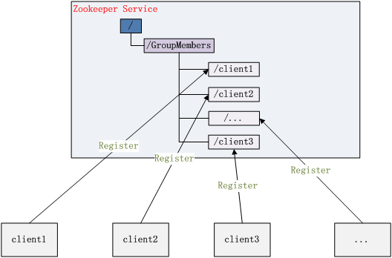
Zookeeper – Group Membership
PPT模板下载：www.1ppt.com/moban/ 行业PPT模板：www.1ppt.com/hangye/
节日PPT模板：www.1ppt.com/jieri/ PPT素材下载：www.1ppt.com/sucai/
PPT背景图片：www.1ppt.com/beijing/ PPT图表下载：www.1ppt.com/tubiao/
优秀PPT下载：www.1ppt.com/xiazai/ PPT教程： www.1ppt.com/powerpoint/
Word教程： www.1ppt.com/word/ Excel教程：www.1ppt.com/excel/
资料下载：www.1ppt.com/ziliao/ PPT课件下载：www.1ppt.com/kejian/
范文下载：www.1ppt.com/fanwen/ 试卷下载：www.1ppt.com/shiti/
教案下载：www.1ppt.com/jiaoan/ PPT论坛：www.1ppt.cn

Slide 42
Zookeeper – Group Membership
zk.create("/testRootPath/testChildPath1","1".getBytes(), Ids.OPEN_ACL_UNSAFE,CreateMode.EPHEMERAL_SEQUENTIAL);
zk.create(“/testRootPath/testChildPath2”,“2”.getBytes(), Ids.OPEN_ACL_UNSAFE,CreateMode.EPHEMERAL_SEQUENTIAL);
zk.create("/testRootPath/testChildPath3","3".getBytes(), Ids.OPEN_ACL_UNSAFE,CreateMode.EPHEMERAL_SEQUENTIAL);
PPT模板下载：www.1ppt.com/moban/ 行业PPT模板：www.1ppt.com/hangye/
节日PPT模板：www.1ppt.com/jieri/ PPT素材下载：www.1ppt.com/sucai/
PPT背景图片：www.1ppt.com/beijing/ PPT图表下载：www.1ppt.com/tubiao/
优秀PPT下载：www.1ppt.com/xiazai/ PPT教程： www.1ppt.com/powerpoint/
Word教程： www.1ppt.com/word/ Excel教程：www.1ppt.com/excel/
资料下载：www.1ppt.com/ziliao/ PPT课件下载：www.1ppt.com/kejian/
范文下载：www.1ppt.com/fanwen/ 试卷下载：www.1ppt.com/shiti/
教案下载：www.1ppt.com/jiaoan/ PPT论坛：www.1ppt.cn

Slide 43
Zookeeper – Group Membership
zk.create("/testRootPath/testChildPath4","4".getBytes(), Ids.OPEN_ACL_UNSAFE,CreateMode.EPHEMERAL_SEQUENTIAL);
System.out.println(zk.getChildren("/testRootPath", false));
打印结果：[testChildPath10000000000, testChildPath20000000001, testChildPath40000000003, testChildPath30000000002]
规定编号最小的为master,所以当我们对SERVERS节点做监控的时候，得到服务器列表，只要所有集群机器逻辑认为最小编号节点为master，那么master就被选出，而这个master宕机的时候，相应的znode会消失，然后新的服务器列表就被推送到客户端，然后每个节点逻辑认为最小编号节点为master，这样就做到动态master选举。
PPT模板下载：www.1ppt.com/moban/ 行业PPT模板：www.1ppt.com/hangye/
节日PPT模板：www.1ppt.com/jieri/ PPT素材下载：www.1ppt.com/sucai/
PPT背景图片：www.1ppt.com/beijing/ PPT图表下载：www.1ppt.com/tubiao/
优秀PPT下载：www.1ppt.com/xiazai/ PPT教程： www.1ppt.com/powerpoint/
Word教程： www.1ppt.com/word/ Excel教程：www.1ppt.com/excel/
资料下载：www.1ppt.com/ziliao/ PPT课件下载：www.1ppt.com/kejian/
范文下载：www.1ppt.com/fanwen/ 试卷下载：www.1ppt.com/shiti/
教案下载：www.1ppt.com/jiaoan/ PPT论坛：www.1ppt.cn

Slide 44
Zookeeper – Locks
共享锁在同一个进程中很容易实现，但是在跨进程或者在不同 Server 之间就不好实现了。Zookeeper 却很容易实现这个功能，实现方式也是需要获得锁的 Server 创建一个 EPHEMERAL_SEQUENTIAL 目录节点，然后调用 getChildren方法获取当前的目录节点列表中最小的目录节点是不是就是自己创建的目录节点，如果正是自己创建的，那么它就获得了这个锁，如果不是那么它就调用 exists(String path, boolean watch) 方法并监控 Zookeeper 上目录节点列表的变化，一直到自己创建的节点是列表中最小编号的目录节点，从而获得锁，释放锁很简单，只要删除前面它自己所创建的目录节点就行了。
PPT模板下载：www.1ppt.com/moban/ 行业PPT模板：www.1ppt.com/hangye/
节日PPT模板：www.1ppt.com/jieri/ PPT素材下载：www.1ppt.com/sucai/
PPT背景图片：www.1ppt.com/beijing/ PPT图表下载：www.1ppt.com/tubiao/
优秀PPT下载：www.1ppt.com/xiazai/ PPT教程： www.1ppt.com/powerpoint/
Word教程： www.1ppt.com/word/ Excel教程：www.1ppt.com/excel/
资料下载：www.1ppt.com/ziliao/ PPT课件下载：www.1ppt.com/kejian/
范文下载：www.1ppt.com/fanwen/ 试卷下载：www.1ppt.com/shiti/
教案下载：www.1ppt.com/jiaoan/ PPT论坛：www.1ppt.cn

Slide 45
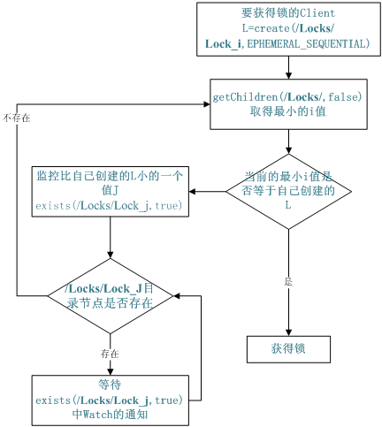
Zookeeper – Locks
PPT模板下载：www.1ppt.com/moban/ 行业PPT模板：www.1ppt.com/hangye/
节日PPT模板：www.1ppt.com/jieri/ PPT素材下载：www.1ppt.com/sucai/
PPT背景图片：www.1ppt.com/beijing/ PPT图表下载：www.1ppt.com/tubiao/
优秀PPT下载：www.1ppt.com/xiazai/ PPT教程： www.1ppt.com/powerpoint/
Word教程： www.1ppt.com/word/ Excel教程：www.1ppt.com/excel/
资料下载：www.1ppt.com/ziliao/ PPT课件下载：www.1ppt.com/kejian/
范文下载：www.1ppt.com/fanwen/ 试卷下载：www.1ppt.com/shiti/
教案下载：www.1ppt.com/jiaoan/ PPT论坛：www.1ppt.cn

Slide 46
Zookeeper – Queues
Zookeeper 可以处理两种类型的队列：当一个队列的成员都聚齐时，这个队列才可用，否则一直等待所有成员到达，这种是同步队列；队列按照 FIFO 方式进行入队和出队操作，例如实现生产者和消费者模型
创建一个父目录 /synchronizing，每个成员都监控目录 /synchronizing/start 是否存在，然后每个成员都加入这个队列（创建 /synchronizing/member_i 的临时目录节点），然后每个成员获取 / synchronizing 目录的所有目录节点，判断 i 的值是否已经是成员的个数，如果小于成员个数等待 /synchronizing/start 的出现，如果已经相等就创建 /synchronizing/start。
PPT模板下载：www.1ppt.com/moban/ 行业PPT模板：www.1ppt.com/hangye/
节日PPT模板：www.1ppt.com/jieri/ PPT素材下载：www.1ppt.com/sucai/
PPT背景图片：www.1ppt.com/beijing/ PPT图表下载：www.1ppt.com/tubiao/
优秀PPT下载：www.1ppt.com/xiazai/ PPT教程： www.1ppt.com/powerpoint/
Word教程： www.1ppt.com/word/ Excel教程：www.1ppt.com/excel/
资料下载：www.1ppt.com/ziliao/ PPT课件下载：www.1ppt.com/kejian/
范文下载：www.1ppt.com/fanwen/ 试卷下载：www.1ppt.com/shiti/
教案下载：www.1ppt.com/jiaoan/ PPT论坛：www.1ppt.cn

Slide 47
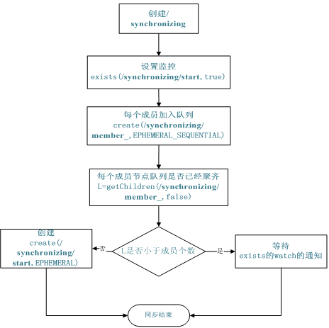
Zookeeper – Queues
PPT模板下载：www.1ppt.com/moban/ 行业PPT模板：www.1ppt.com/hangye/
节日PPT模板：www.1ppt.com/jieri/ PPT素材下载：www.1ppt.com/sucai/
PPT背景图片：www.1ppt.com/beijing/ PPT图表下载：www.1ppt.com/tubiao/
优秀PPT下载：www.1ppt.com/xiazai/ PPT教程： www.1ppt.com/powerpoint/
Word教程： www.1ppt.com/word/ Excel教程：www.1ppt.com/excel/
资料下载：www.1ppt.com/ziliao/ PPT课件下载：www.1ppt.com/kejian/
范文下载：www.1ppt.com/fanwen/ 试卷下载：www.1ppt.com/shiti/
教案下载：www.1ppt.com/jiaoan/ PPT论坛：www.1ppt.cn

Slide 48
分布式系统概论-zk不适用的场景
不适合高频写
对网络抖动敏感
不适合存储大量的数据
PPT模板下载：www.1ppt.com/moban/ 行业PPT模板：www.1ppt.com/hangye/
节日PPT模板：www.1ppt.com/jieri/ PPT素材下载：www.1ppt.com/sucai/
PPT背景图片：www.1ppt.com/beijing/ PPT图表下载：www.1ppt.com/tubiao/
优秀PPT下载：www.1ppt.com/xiazai/ PPT教程： www.1ppt.com/powerpoint/
Word教程： www.1ppt.com/word/ Excel教程：www.1ppt.com/excel/
资料下载：www.1ppt.com/ziliao/ PPT课件下载：www.1ppt.com/kejian/
范文下载：www.1ppt.com/fanwen/ 试卷下载：www.1ppt.com/shiti/
教案下载：www.1ppt.com/jiaoan/ PPT论坛：www.1ppt.cn

Slide 49

Apache Curator
Curator是Netflix公司一个开源的zookeeper客户端，在原生API接口上进行了包装，解决了很多ZooKeeper客户端非常底层的细节开发。同时内部实现了诸如Session超时重连，Watcher反复注册等功能，实现了Fluent风格的API接口，是使用最广泛的zookeeper客户端之一。
PPT模板下载：www.1ppt.com/moban/ 行业PPT模板：www.1ppt.com/hangye/
节日PPT模板：www.1ppt.com/jieri/ PPT素材下载：www.1ppt.com/sucai/
PPT背景图片：www.1ppt.com/beijing/ PPT图表下载：www.1ppt.com/tubiao/
优秀PPT下载：www.1ppt.com/xiazai/ PPT教程： www.1ppt.com/powerpoint/
Word教程： www.1ppt.com/word/ Excel教程：www.1ppt.com/excel/
资料下载：www.1ppt.com/ziliao/ PPT课件下载：www.1ppt.com/kejian/
范文下载：www.1ppt.com/fanwen/ 试卷下载：www.1ppt.com/shiti/
教案下载：www.1ppt.com/jiaoan/ PPT论坛：www.1ppt.cn

Slide 50
Apache Curator
Recipes， ZooKeeper的系列recipe实现, 基于 Curator Framework.
Framework， 封装了大量ZooKeeper常用API操作，降低了使用难度, 基于Zookeeper增加了一些新特性，对ZooKeeper链接的管理，对链接丢失自动重新链接。
Utilities，一些ZooKeeper操作的工具类包括ZK的集群测试工具路径生成等非常有用，在Curator-Client包下org.apache.curator.utils。
Client，ZooKeeper的客户端API封装，替代官方 ZooKeeper class，解决了一些繁琐低级的处理，提供一些工具类。
Errors，异常处理, 连接异常等
Extensions，对curator-recipes的扩展实现，拆分为 curator-:stuck_out_tongue_closed_eyes:iscovery和 curator-:stuck_out_tongue_closed_eyes:iscovery-server提供基于RESTful的Recipes WEB服务.
PPT模板下载：www.1ppt.com/moban/ 行业PPT模板：www.1ppt.com/hangye/
节日PPT模板：www.1ppt.com/jieri/ PPT素材下载：www.1ppt.com/sucai/
PPT背景图片：www.1ppt.com/beijing/ PPT图表下载：www.1ppt.com/tubiao/
优秀PPT下载：www.1ppt.com/xiazai/ PPT教程： www.1ppt.com/powerpoint/
Word教程： www.1ppt.com/word/ Excel教程：www.1ppt.com/excel/
资料下载：www.1ppt.com/ziliao/ PPT课件下载：www.1ppt.com/kejian/
范文下载：www.1ppt.com/fanwen/ 试卷下载：www.1ppt.com/shiti/
教案下载：www.1ppt.com/jiaoan/ PPT论坛：www.1ppt.cn

Slide 51


推荐书籍
PPT模板下载：www.1ppt.com/moban/ 行业PPT模板：www.1ppt.com/hangye/
节日PPT模板：www.1ppt.com/jieri/ PPT素材下载：www.1ppt.com/sucai/
PPT背景图片：www.1ppt.com/beijing/ PPT图表下载：www.1ppt.com/tubiao/
优秀PPT下载：www.1ppt.com/xiazai/ PPT教程： www.1ppt.com/powerpoint/
Word教程： www.1ppt.com/word/ Excel教程：www.1ppt.com/excel/
资料下载：www.1ppt.com/ziliao/ PPT课件下载：www.1ppt.com/kejian/
范文下载：www.1ppt.com/fanwen/ 试卷下载：www.1ppt.com/shiti/
教案下载：www.1ppt.com/jiaoan/ PPT论坛：www.1ppt.cn

Slide 52

PPT模板下载：www.1ppt.com/moban/ 行业PPT模板：www.1ppt.com/hangye/
节日PPT模板：www.1ppt.com/jieri/ PPT素材下载：www.1ppt.com/sucai/
PPT背景图片：www.1ppt.com/beijing/ PPT图表下载：www.1ppt.com/tubiao/
优秀PPT下载：www.1ppt.com/xiazai/ PPT教程： www.1ppt.com/powerpoint/
Word教程： www.1ppt.com/word/ Excel教程：www.1ppt.com/excel/
资料下载：www.1ppt.com/ziliao/ PPT课件下载：www.1ppt.com/kejian/
范文下载：www.1ppt.com/fanwen/ 试卷下载：www.1ppt.com/shiti/
教案下载：www.1ppt.com/jiaoan/ PPT论坛：www.1ppt.cn

Slide 53

PPT模板下载：www.1ppt.com/moban/ 行业PPT模板：www.1ppt.com/hangye/
节日PPT模板：www.1ppt.com/jieri/ PPT素材下载：www.1ppt.com/sucai/
PPT背景图片：www.1ppt.com/beijing/ PPT图表下载：www.1ppt.com/tubiao/
优秀PPT下载：www.1ppt.com/xiazai/ PPT教程： www.1ppt.com/powerpoint/
Word教程： www.1ppt.com/word/ Excel教程：www.1ppt.com/excel/
资料下载：www.1ppt.com/ziliao/ PPT课件下载：www.1ppt.com/kejian/
范文下载：www.1ppt.com/fanwen/ 试卷下载：www.1ppt.com/shiti/
教案下载：www.1ppt.com/jiaoan/ PPT论坛：www.1ppt.cn

